Slide 1


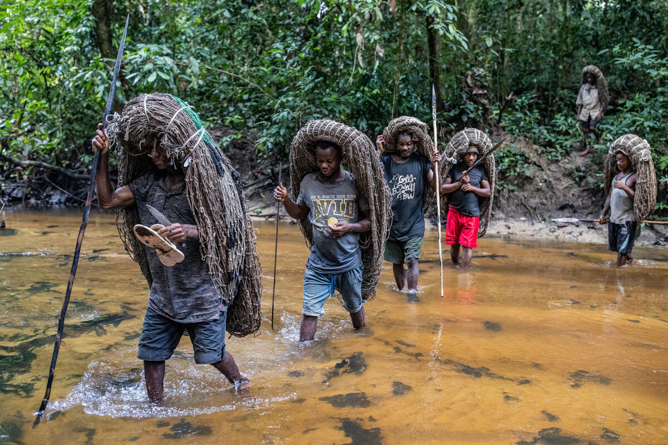
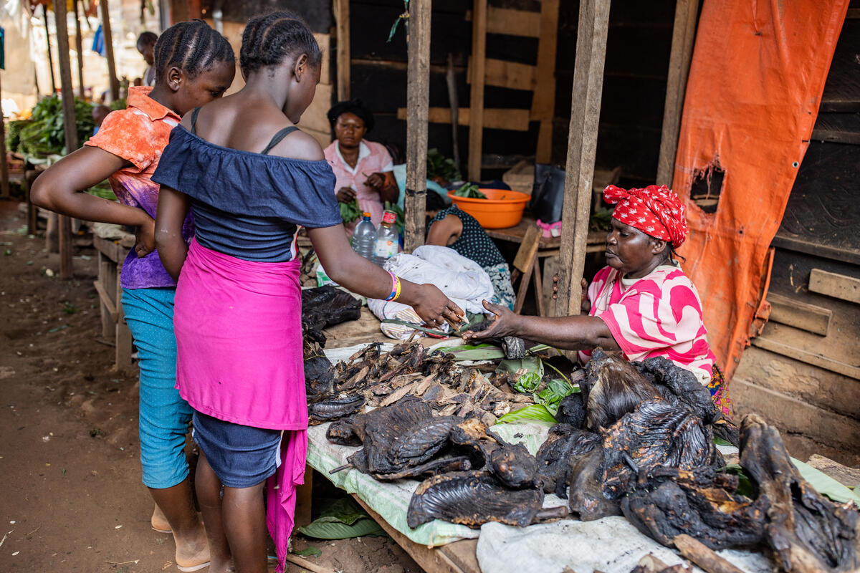
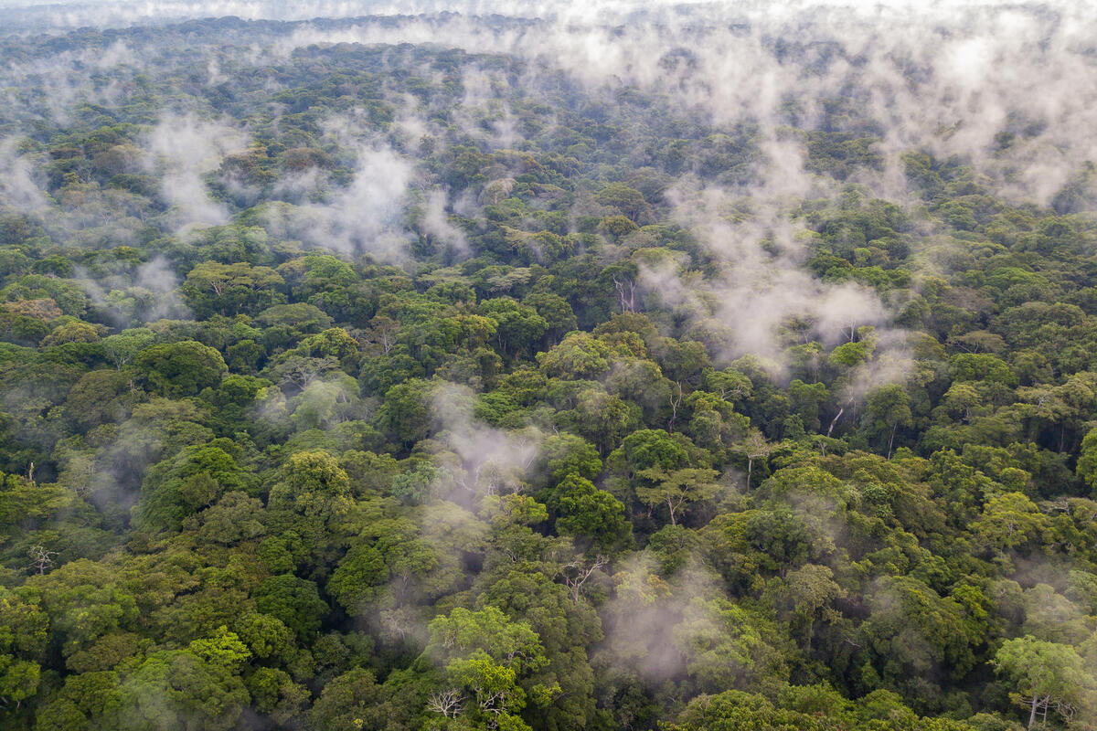
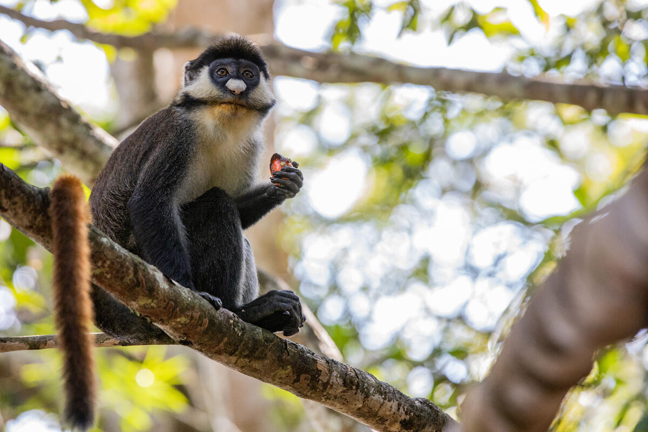
SPANB 2025-2030
Par Joe MULONGOY
&
Daniel MUKUBI
Cercle Elaïs, Kinshasa, le 24 mars 2026

Slide 2

Introduction générale:
Point sur l’état des lieux
RDC: un des pays les plus riches en biodiversité au monde (notre capital naturel = atout majeur pour le développement de la RDC)
Déclin inquiétant et accéléré, malgré des efforts, notamment SPANB 1998, 2002 et 2016
Pressions toujours croissantes,
Réponses insuffisantes
SPANB 1998
SPANB 2002-2010
SPANB 2016-2020
https://www.additudemag.com/depression-in-children-recognizing-symptoms/

Slide 3
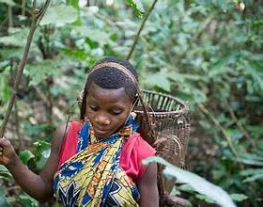
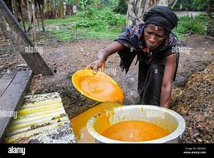
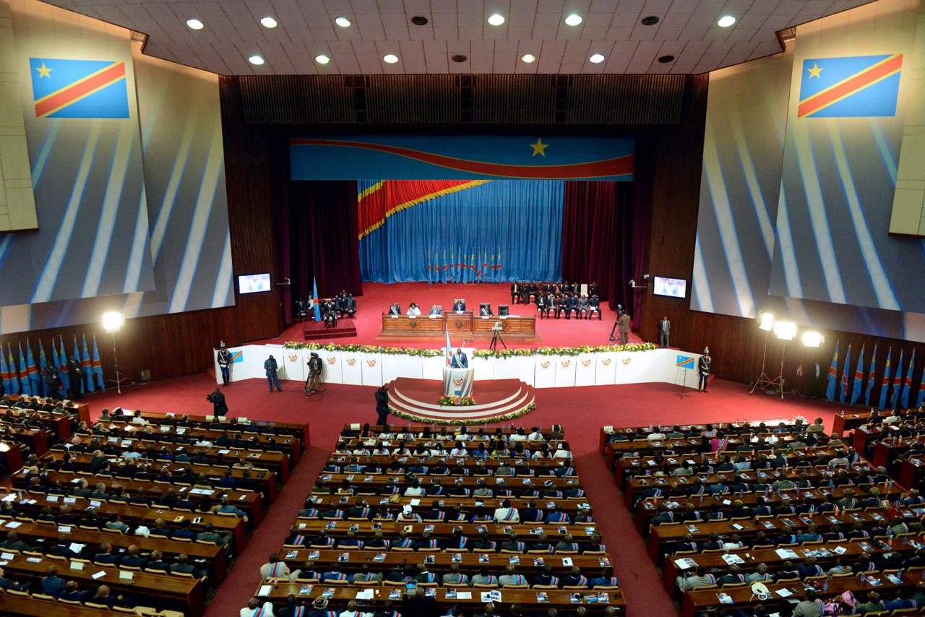
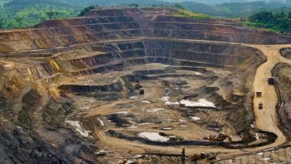
Biodiversité
= affaire de tous pour tous
SPANB
= pangouvernementale et pan sociétale
fr.fsc.org
https://www.alamyimages.fr/une-femme-congolaise-remplit-un-recipient-d-huile-de-palme-maison-appelee-seketa-stir-fabrique-par-des-femmes-dans-le-village-de-mpety-a-walikale-au-nord-kivu-est-de-la-rd-congo-15-decembre-2021-une-congolaise-ayant-un-excipient-de-l-aile-de-palme-de-fabrication-artisanale-en-langue-locale-seketa-remuer-fait-par-des-femmes-du-village-mpety-a-walikale-au-nord-kivu-est-de-la-rd-congo-le-15-decembre-2021-image478935030.html
https://www.courrierinternational.com/article/
https://zoom-eco.net/a-la-une/rdc-entre-2020-et-2021-les-entreprises-publiques-minieres-ont-encaisse-plus-de-1896-millions-usd-au-titre-de-royalties-et-pas-de-porte/

Slide 4
Pourquoi une autre Stratégie et plan d’action nationaux pour la biodiversité (SPANB)?
Engagement de 2022 au niveau mondial: Cadre mondial de la biodiversité de Kunming-Montréal (CMBKM)
  23 cibles mondiales; en ligne avec les besoins du pays
Plusieurs leçons utiles des SPANB précédentes
RDC: pays-solution

Slide 5
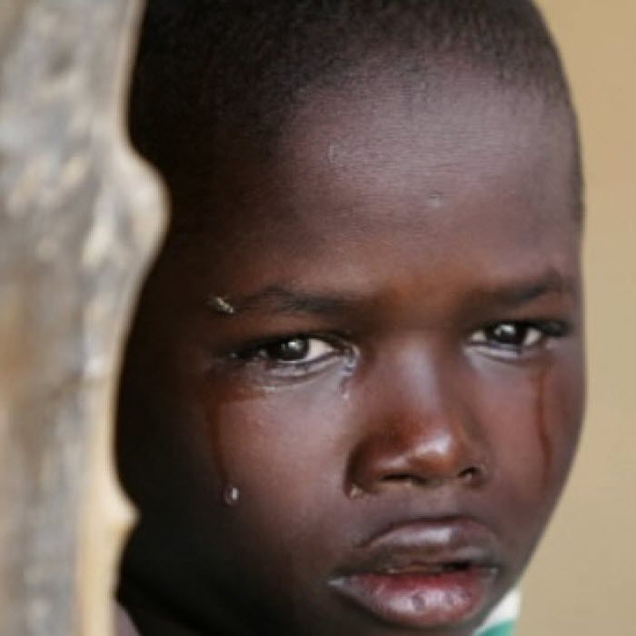
Défis majeurs et enseignements des précédentes SPANB
https://ca.pinterest.com/pin/58223105805900305/
Ressources limitées | Moyens humains, techniques et institutionnels insuffisants pour mettre en œuvre les actions.
Financements peu prévisibles | Budgets non durables et difficilement planifiables, freinant les efforts à long terme.
Manque de pilotage national et de coordination | Faible synergie entre secteurs, limitant l’intégration de la biodiversité dans les politiques publiques.
Absence d’hiérarchisation claire des actions | Cela a entraîné une dispersion des efforts et l’oubli de l’essentiel aux dépens des opportunités de financement
Valeur de la biodiversité méconnue | Faible prise de conscience chez les décideurs et la population du rôle vital de la biodiversité.
Conflit entre survie immédiate et durabilité | Exploitation non durable des ressources dictée par des besoins de court terme et l’absence d’alternatives.
Faible appropriation par les secteurs et les provinces | Communication et sensibilisation insuffisantes
Données insuffisantes pour le suivi et la redevabilité | Peu de travaux basés sur les SPANB

Slide 6
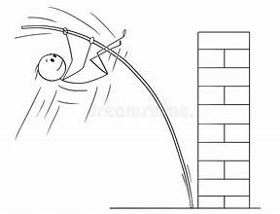
Prise en compte dans la nouvelle SPANB des défis des précédentes SPANB
Défis rencontrés | Réponses concrètes dans la nouvelle SPANB
1. Ressources humaines, techniques et institutionnelles insuffisantes | • Implication active des chercheurs • Intégration de la biodiversité dans les programmes éducatifs
2. Financements limités et imprévisibles | • Introduction de financements innovants (ex. crédits biodiversité) • Appui du FONAREDD et du Fonds vert pour le climat (FVC) • Intégration dans la comptabilité nationale
3. Faible coordination intersectorielle | • Mise en place d’un organe de pilotage avec points focaux sectoriels et provinciaux • Approche pangouvernementale et pan-sociétale
4. Faible reconnaissance de la valeur de la biodiversité | • Valorisation économique et culturelle par les chercheurs • Intégration dans l’enseignement pour un changement de mentalité • Valorisation des produits de la biodiversité
5. Logiques court-termistes menant à la surexploitation | • Promotion des incitations (ex. paiements pour services écosystémiques) • Partage équitable des avantages (écotourisme, ressources génétiques) • Soutien à la gestion communautaire durable • Transformation pour prolonger la durée de conservation et faciliter la distribution

Slide 7
Chapitre I: Approche méthodologique de la mise à jour des SPANB
Processus suivi pour les SPANB 2025-2030: cfr. Présentation par le Point Focal CDB
Notons:
  Conformité avec recommandations des CDB
  Rigueur
  Participation
Pour une stratégie crédible, ambitieuse et opérationnelle pour la période 2025-2030

Slide 8
Caractéristiques clés du processus d’élaboration de la SPANB 2025–2030
Inclusif : | Forte participation des ministères, chercheurs, société civile, secteur privé, Peuples Autochtones et Communautés Locales (PACL), jeunes, femmes
Pangouvernemental et pan-sociétal | Implication active de multiples secteurs et couches sociales à chaque étape
Rigoureux | Fondé sur une analyse approfondie du 6e Rapport National sur la Biodiversité
Basé sur les leçons du passé | Prise en compte explicite des lacunes des SPANB précédentes
Standards internationaux | Respect des recommandations CdP CDB et du Cadre mondial pour la biodiversité de Kunming-Montréal (CMBKM).
Transversal | Cohérence avec politiques sectorielles, REDD+, CDN, neutralité de la dégradation des terres, ODD, CITES, Convention de Ramsar, et engagements régionaux comme l’Agenda 2063 et Stratégie de l’UA et plan d’action pour la biodiversité 2023-2030
Scientifiquement fondé | Mobilisation des réseaux de recherche comme BioSE-RDC, contribution d’universitaires, intégration de la recherche dans le suivi-évaluation Intégration d’objectifs absents du CMBKM mais importants pour la RDC
Soutenu techniquement et financièrement | Appui de partenaires internationaux (PNUE, PNUD, CDB Secrétariat, GIZ, UE/Natura Africa, CAFI, WCS, WWF etc.)

Slide 9
Démarche scientifiquement solide pour identifier les enjeux
Importance et singularité de la biodiversité dans contexte mondial
Une des plus grandes réserves de biodiversité mondiale + superficie
État et tendances actuelles de la biodiversité et des services écosystémiques
Voir essentiellement le 6e rapport national a la CDB 2019:
État et tendances des principaux facteurs de perte de biodiversité
Fragmentation, dégradation et perte des habitats naturels accélérées
Rôle clé dans la régulation du climat et des ressources en eau
Plusieurs services essentiels au bien-être et contributions économiques
Une biodiversité sous pression (+ inondations, feux, sécheresses)
RDC est très engagée sur la scène internationale (pays solution)
Quelques progrès par ex. extension du réseau d’aires protégées; projets de reboisement; mise en œuvre de la REDD+, et développement de cadres juridiques tels que Accès et Partage des Avantages (APA)
Mais plusieurs obstacles
Impacts plus visibles des changements climatiques
Surexploitation plus généralisée
Pollution et espèces exotiques envahissantes et pathogènes en expansion
Conflits armés et autres facteurs sous-jacents
Intensification prévisible de ces pressions à l’horizon 2030

Slide 10
Chapitre II: Identification des enjeux
Enjeux écologiques | Perte d’habitats, espèces menacées
Enjeux socio-économiques | Communautés défavorisées
Enjeux institutionnels | Fragmentation, manque de coordination
Enjeux financiers | Dépendance à l’aide extérieure
Enjeux politiques | Faible visibilité de la biodiversité
Enjeux de données | Manque d’information accessible

Slide 11
Chapitre III: Stratégie et Plan d’Action
Vision, mission et principes directeurs de la SPANB 2025–2030
Objectifs nationaux pour la biodiversité : cadre stratégique pour 2025-2030
Plan d’Action et indicateurs pour 2025-2030

Slide 12
Vision 2050, mission 2030 et principes directeurs
Mission 2030:
Mettre en œuvre à tous les niveaux des actions coordonnées, inclusives et efficaces
D’ici à 2050,
la biodiversité en RDC est
valorisée,
conservée,
restaurée,
utilisée et
gérée de manière durable,
afin de
préserver les services écosystémiques,
renforcer la résilience écologique et
garantir les bénéfices essentiels pour le bien-être des populations, tout en soutenant la santé de la planète.
Principes directeurs:
Approche intégrée, participative et intersectorielle
Inclusion et respect des droits
Principe de précaution et souveraineté nationale
Gestion durable et partage équitable des bénéfices
Valorisation économique et sociale de la biodiversité
Responsabilité commune mais différenciée
Alignement avec les engagements internationaux
Science, savoirs traditionnels et innovation
Responsabilité environnementale et sociale
Bonne gouvernance, transparence et redevabilité
Solidarité intergénérationnelle et résilience écologique

Slide 13
(3) Actions à partir de 2025
(2) Objectifs pour 2030
(1) Vision de 2050

Slide 14
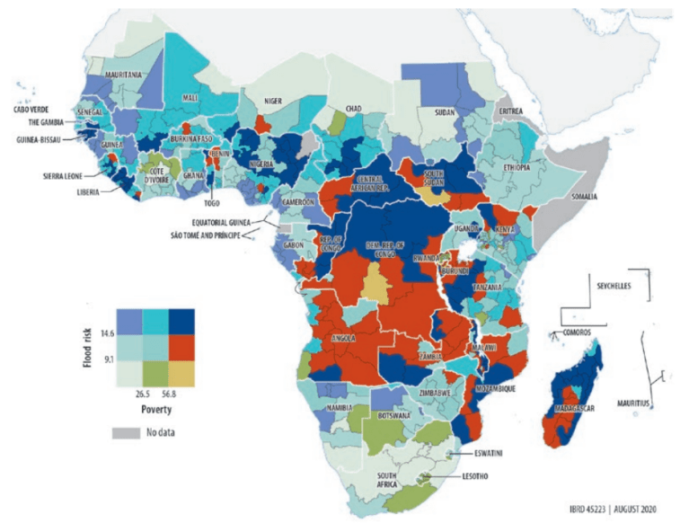

25 objectifs nationaux
Relation entre pauvreté et risques d’inondation
Pourquoi 25?
CMBKM: 23 cibles mondiales, toutes pertinentes pour la RDC
RDC, pays-solution
Analyse rigoureuse a révélé des pressions supplémentaires, absentes ou insuffisamment prises en compte dans le CMBKM:
  conflits armés, incendies/feux, sécheresses, inondations et maladies zoonotiques
  Pertes après-récolte, et manque de valorisation économique des produits issus de la biodiversité
Donc, 2 objectifs additionnels portant sur
  Reduction des pressions supplémentaires
  Valeur ajoutée / valorisation économique de la biodiversité et réduction des pertes
Stratégie africaine sur la valeur ajoutée

Slide 15
Cohérence parfaite entre cibles du CMBKM et objectifs de nos SPANB
1 | Planification spatiale
2 | Restauration des écosystèmes dégradés
3 | Expansion des zones conservées efficacement
4 | Réduction de l’extinction des espèces menacées
5 | Utilisation des espèces sauvages
6 | Espèces exotiques envahissantes
7 | Pollution
8 | Atténuation des effets du changement climatique.
9 | Avantages issus de l’utilisation durable des espèces sauvages.
10 | Gestion durable (agriculture, aqua- et mari-culture, foresterie).
11 | Solutions fondées sur la nature
12 | Espaces verts et bleus.
13.1 | Partage juste et équitable des avantages
13.2 | Valorisation la biodiversité (valeur ajoutée)
14.1 | Intégration dans les politiques et comptabilité nationale.
14.2 | Considération des pressions absentes dans le CMBKM.
15 | Production des entreprises
16 | Choix de consommation durable
17 | Prévention des risques biotechnologiques
18 | Incitations positives et négatives.
19 | Mobilisation des ressources financières
20 | Capacités scientifiques et savoirs traditionnels
21 | Accès équitable aux données et savoirs
22 | Participation des Peuples Autochtones pygmées et des communautés locales
23 | Participation des femmes et jeunes, et égalité des genres.

Slide 16
Élaboration du Plan d’Action et choix des actions prioritaires
Une méthodologie rigoureuse et inclusive :
Deux approches complémentaires ont guidé l’élaboration des actions :
▶ Alignement avec les indicateurs du Cadre mondial pour la biodiversité (CMBKM)
▶ Recommandations issues d’expériences nationales, régionales et multilatérales
(ex. SPANB 2016–2020, ODD, ABSAP, CDN, PNUE-FEM, RAMSAR, CITES, etc.)
Hiérarchisation des actions :
▶ Actions prioritaires (structurantes, faisables, à impact élevé)
▶ Actions complémentaires (essentielles mais à mise en œuvre progressive, selon opportunités et mandats)
Approche flexible permet la contribution de tous : État, chercheurs, PAP et CL, ONG, femmes, jeunes, secteur privé.

Slide 17
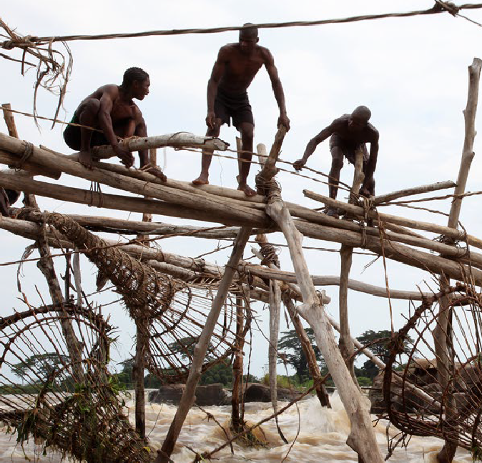
Structure des fiches par objectif
Chaque objectif est décliné avec une structure opérationnelle claire :
▶ Justification stratégique
▶ Actions prioritaires avec indicateurs, responsables et références aux actions complémentaires
▶ Estimations financières indicatives (ajustables selon les coûts et financements disponibles)
▶ Éléments stratégiques : leviers de réussite, conditions d’efficacité
▶ Approche de mise en œuvre : phasage et séquençage
▶ Annexes des listes plus exhaustives des actions
Note importante sur les estimations financières :
Les estimations financières servent de repères pour la planification et le dialogue politique – elles sont non définitives, sujettes à ajustement selon les coûts réels, les opportunités de financement et les regroupements thématiques.
SPANB 2025-2030

Slide 18
En plus des listes – Des encadrés stratégiques pour une mise en œuvre efficace
Les listes d’actions sont accompagnées de contenus essentiels dans des encadrés pour guider la mise en œuvre
Ces encadrés rendent les SPANB immédiatement opérationnelle, ancrée dans la réalité nationale, et orientée vers l’impact concret sur le bien-être des populations
Encadré 3.3 – Décrit le contenu de la Stratégie nationale 30x30, essentielle pour l’extension et la gestion efficace des aires protégées et AMECZ.
Encadré 3.4 – Présente le Couloir Vert Kivu–Kinshasa, avec des éléments concrets pour sa mise en œuvre sur le terrain.
Encadré 3.5 – Souligne l’importance des EIE et sauvegardes environnementales et sociales pour un développement responsable.
Encadré 3.6 – Met en valeur l’approche « Une Seule Santé » , un pilier de la résilience écologique et sanitaire, à travers les liens entre pollution, biodiversité et santé publique
Encadré 3.7 – Fait de l’éducation à la biodiversité un levier de transformation sociale et de changement de mentalités.
Encadré 3.8 – Propose des pistes concrètes pour une mobilisation souveraine des financements pour la biodiversité.
Encadré 3.9 – Trace les voies de modernisation du CHM, pilier numérique de la coordination et du suivi des SPANB.

Slide 19
Chapitre IV: Mécanismes de mise en œuvre et conditions de succès
Principaux défis pour la mise en œuvre des SPANB 2025–2030
Cadre politique, juridique et institutionnel
Mise en œuvre décentralisée et locale
Optimisation de la mise en œuvre des SPANB aux multiples objectifs et actions
Renforcement des capacités humaines et techniques
Mobilisation des ressources financières
Stratégie de communication et de sensibilisation
Mécanismes de mise en œuvre et de suivi

Slide 20
Section 4.1 – Principaux défis pour la mise en œuvre
Complexité des SPANB : 25 objectifs, nombreuses actions & indicateurs
Capacités humaines & techniques limitées, infrastructures scientifiques faibles
Contraintes logistiques : enclavement, accès difficile, insécurité
Faible adhésion de certains acteurs : manque d’incitations, priorités divergentes
Coordination institutionnelle insuffisante, pas encore d’organe dédié
Ressources financières inadéquates & instables
NBSAP représente une ambition nationale forte face à ces défis.
Les sections suivantes identifient les mécanismes pour relever ces défis et garantir une mise en œuvre effective.

Slide 21
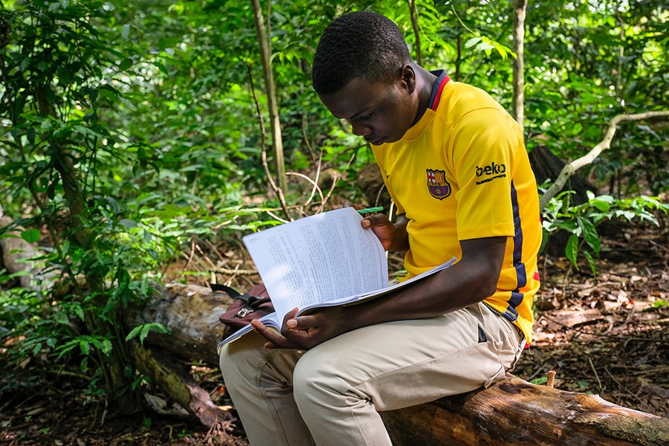
Section 4.4 (suite) – Exemples concrets de priorisation et structuration (Encadré 4.1)
Initiatives écologiquement critiques, socialement utiles, financièrement attractives et politiquement mobilisatrices
Forêts du Bassin du Congo
Priorité mondiale pour le climat, essentielle pour les moyens d’existence
Couloir Vert Kivu–Kinshasa
Aire communautaire pilote et multisectorielle
Suivi écologique territorialisé
Ancrage dans les universités, chercheurs, communautés
Création de valeur ajoutée locale
Filières durables : PFNL, écotourisme, agriculture biologique, bioprospection
Mécanismes financiers innovants
Fonds environnemental, crédits biodiversité, guichets provinciaux
Le succès aura des effets d’entraînement pour l’ensemble de la SPANB
https://www2.cifor.org/corporate-news/formation-dune-nouvelle-generation-de-chercheurs-congolais-dans-le-domaine-des-forets/

Slide 22
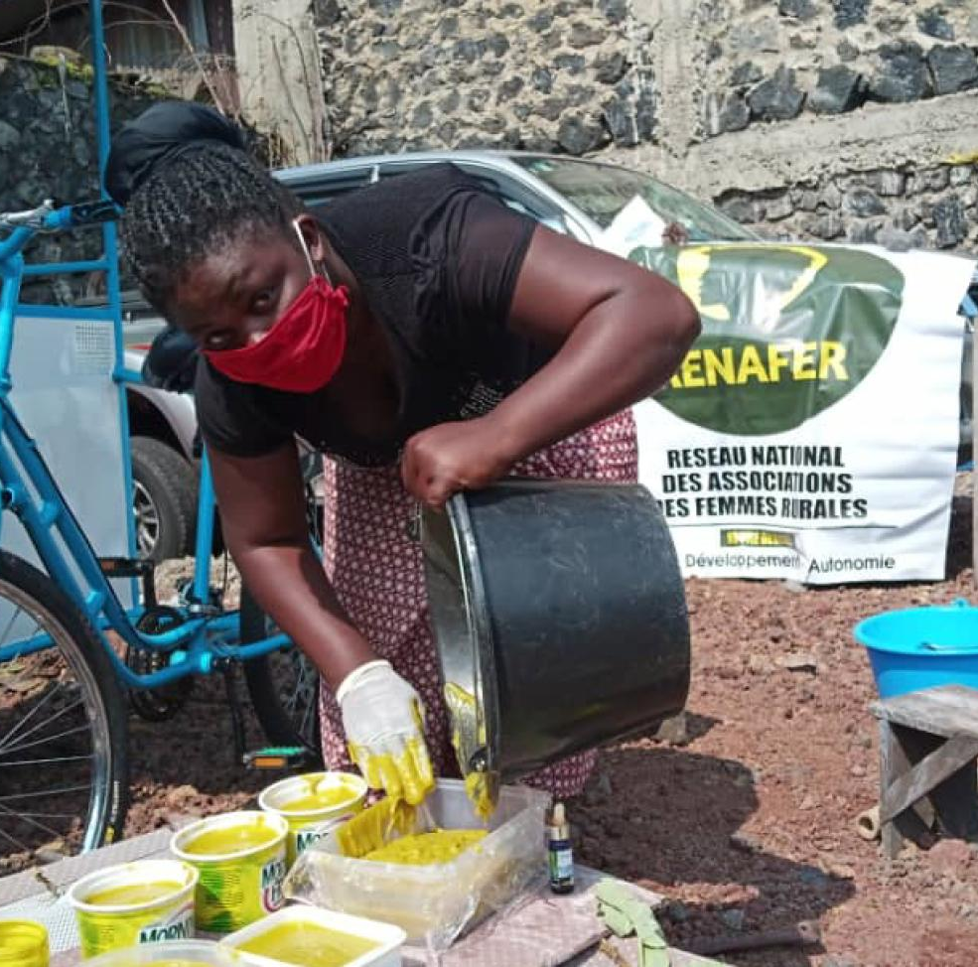
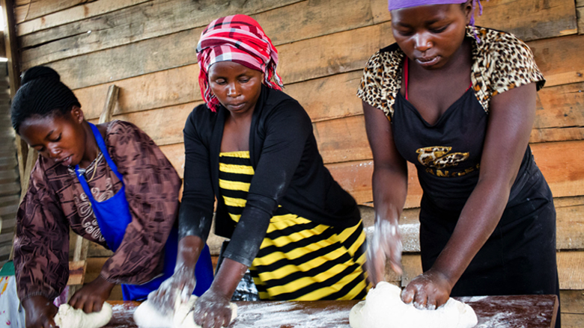
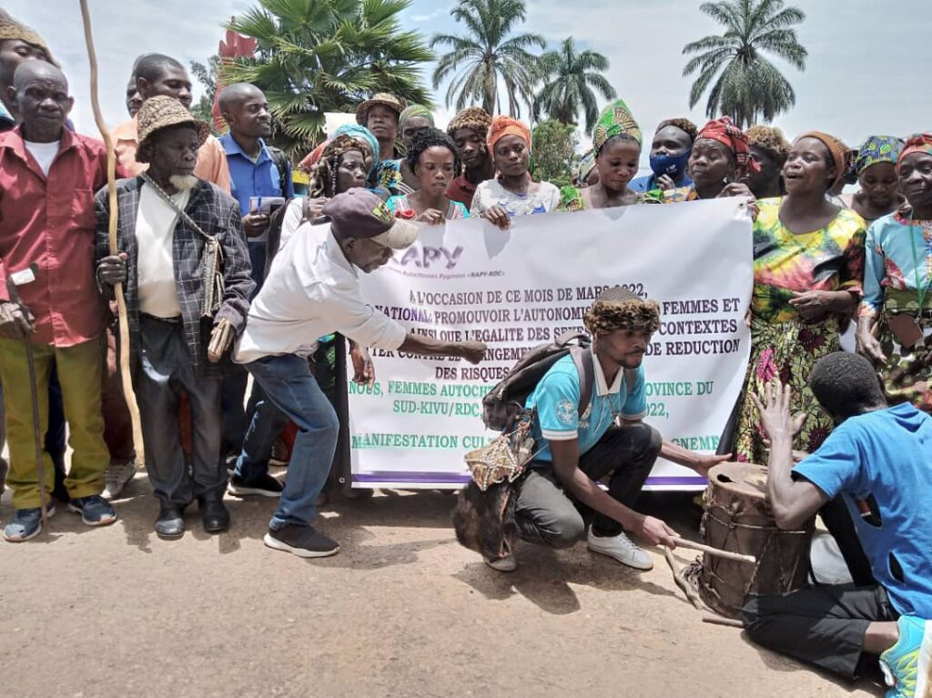
Section 4.5 – Renforcement des capacités humaines et techniques: pilier pour réussir la SPANB
Leçons du passé
Capacité insuffisante = mise en œuvre limitée
Nécessité d’actions concrètes, ciblées, suivies dans le temps
Une vision transformatrice
Développer les compétences techniques
Transformer les mentalités (culture de responsabilité partagée)
Assurer l’inclusion des PAP et CL, femmes, jeunes, secteurs privés
Axes d’action :
Formation des communautés sur leurs droits, gouvernance et pratiques durables
Soutien aux initiatives locales durables (écotourisme, PFNL, agroécologie)
Protection des savoirs traditionnels et consentement libre, informé et préalable (CLIP)
Renforcement des infrastructures : CHM, laboratoires, stations de suivi, partenariats scientifiques
Intégration des savoirs traditionnels dans la recherche et la formation
https://drcongo.un.org/fr/49218-400-femmes-apprennent-%C3%A0-faire-du-savon-avec-unermation-en-ligne
https://www.banquemondiale.org/fr/news/feature/2017/01/10/what-does-it-mean-to-be-a-woman-entrepreneur-in-the-democratic-republic-of-congo
https://environews-rdc.net/2022/03/09/foret-les-peuples-autochtones-pygmees-du-sud-kivu-sinsurgent-contre-les-ong-des-bantoues/

Slide 23
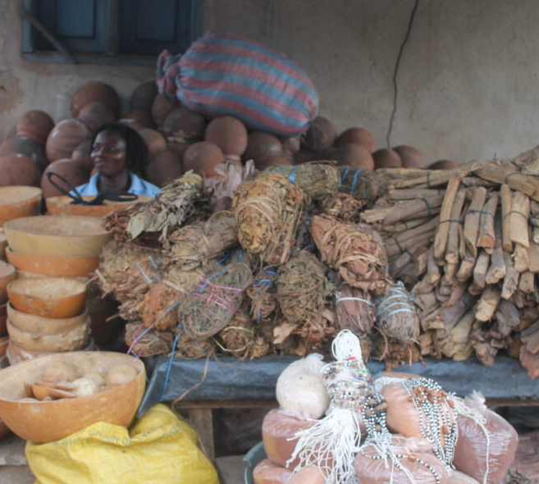
Section 4.5 (suite)–Priorités pour renforcer les capacités (Encadré 4.2 )
Six priorités structurantes pour la période 2025–2030
Formations certifiantes et continues
  Pour les agents publics, chercheurs, gestionnaires,
  communautés et secteur privé
2. Pôles régionaux de formation et expertise
  Centres spécialisés ancrés dans les réalités locales
3. Outils numériques et plateformes collaboratives
  Pour le partage des savoirs et la veille scientifique
4. Intégration des savoirs traditionnels
  Dans les formations, avec respect du CLIP
5. Système national de suivi des capacités
  Indicateurs, évaluations régulières, rapports CDB
6. Participation accrue des PAP, femmes et jeunes
À la formation, à la gouvernance et à la recherche
Savoirs traditionnels
https://environews-rdc.net/2022/01/31/sante-vers-la-mise-en-place-dun-comite-pour-la-valorisation-de-la-medecine-traditionnelle-en-rdc/

Slide 24

Section 4.6 – Mobilisation des ressources financières:
Défi majeur pour rendre la SPANB opérationnelle
Coût estimé des actions prioritaires : 379,5 millions USD
Mobiliser, structurer, diversifier les financements :
Renforcer les ressources nationales
➤ Intégration de la biodiversité dans les budgets sectoriels
➤ Mise en place d’un budget pluriannuel aligné aux cycles nationaux
Optimiser les financements internationaux
➤ FEM, Fonds vert climat, GIZ, AFD, Coopération belge, etc.
➤ Financement basé sur les résultats (carbone, conservation)
Activer de nouveaux leviers
✔ Taxes environnementales, paiements pour services écosystémiques
✔ Contributions du secteur privé et des communautés
✔ Mécanismes innovants (crédits biodiversité, crédits carbone, dettes contre nature)
Vers un Fonds national pour la biodiversité ?
Oui, en s’appuyant sur les leçons du FOCON et modèles africains réussis
BIOFIN

Slide 25

Section 4.7 – Stratégie de communication et de sensibilisation
Objectifs de la communication :
Sensibiliser tous les acteurs aux enjeux et objectifs de la SPANB
Favoriser l’appropriation locale et sectorielle
Mobiliser un large soutien à la conservation
Axes stratégiques :
Campagnes ciblées : décideurs, PAP et CL, secteur privé, jeunes
Éducation environnementale dans les écoles et universités
Médias & numérique : messages adaptés, BioSE, CHM, témoignages
Indicateurs comme leviers de communication et de motivation
Réseau de journalistes & influenceurs environnementaux
Approche structurée, inclusive et continue
Une communication motivante, en langues nationales et locales
Des contenus concrets, interactifs, visibles et mobilisateurs
https://www.istockphoto.com/fr/vectoriel/couples-africains-de-musiciens-mois-de-lhistoire-des-noirs-illustration-gm1356462976-430628877
Sensibilisation possible:
Une chanson sur la valeur de la biodiversité par des musiciens congolais!

Slide 26
Section 4.8 – Mécanismes de mise en œuvre et de suivi
Mécanismes de mise en œuvre et de suivi
Un organe de pilotage et de coordination dédié à la mise en œuvre et au suivi
Un Centre d’Échange d’Informations (CHM) efficace
Collecte des données et mise en place des outils de suivi

Slide 27
Section 4.8 – Organe de pilotage et de coordination dédié à la mise en œuvre de la SPANB
Manque d’organe dédié, structuré et opérationnel dans le passé
SPANB 2025-2030 propose un organe permanent avec mandat clair, ressources adéquates et ancrage politique fort.
Deux fonctions clés cfr. Facilitateur recruté par PNUE | Coordination technique et opérationnelle : synergies, appui aux projets, gestion de données. Pilotage stratégique : orientations, priorisation, plaidoyer
Options institutionnelles explorées | Renforcement de la DDD du MEDD Comité rattaché à la Primature / Min. Plan Rôle pour l’ICCN Formalisation de la Task Force Création d’un nouvel organe Approche hybride combinée

Slide 28
Section 4.8 (suite) – Suivi, données et CHM
Suivi et données
Lacunes critiques sur les données de référence
Besoin urgent de :
    Créer une base nationale (CHM) avec standards partagés
    Former les agents, fournir outils (SIG, GPS, apps)
    Impliquer chercheurs, PAP et CL et OSC dans la collecte
    Financer une équipe dédiée à la collecte et au suivi
CHM – Centre d’Échange d’Informations
Plateforme nationale officielle de la CDB
Rôle : centraliser, valoriser, diffuser les données
Actions clés :
    Réorganiser le site, structurer l’info, interopérabilité
    Créer un tableau de bord interactif
    Engager les parties prenantes (chercheurs, ministères, médias)
    Former une équipe permanente CHM
    Intégrer le CHM dans le budget national et projets

Slide 29

MERCI !
SPANB 2025-2030
Centre Saint-Pierre Claver, Kinshasa, le 26 mars 2026

